Slide 1
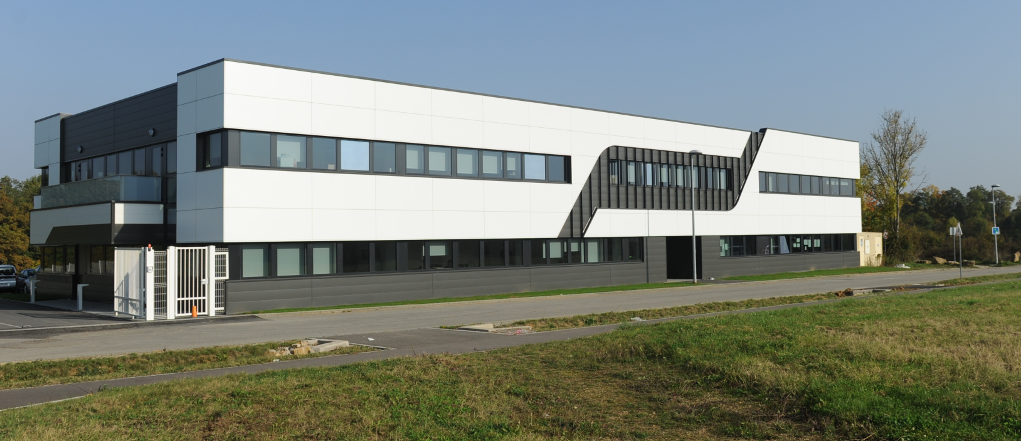
16 mars 2018 inauguration SIEGE MERCY

Slide 2
Entrée à l’UDAF

Slide 3
Discours de Monsieur FIORLETTA Président de l’UDAF

Slide 4
Le public officiel attentif

Slide 5
Le Discours de Monsieur BOHL, président Metz-Métropole

Slide 6
Discours de Monsieur WEITEN Président du Département de la Moselle

Slide 7
Discours de Monsieur LIOGER, Député de la Moselle, représentant Maire de Metz

Slide 8
Discours de Monsieur MARTIN, Préfet de la Moselle

Slide 9
Public concentré

Slide 10
Interview Président

Slide 11
La visite commence par l’accueil

Slide 12
Le Buffet au RDC devant affiches Action parentalité

Slide 13
Le résultat d’une action lire et faire lire

Slide 14
Illustration d’un dialogue personne accompagnée/mandataire

Slide 15
Présentation portes ouvertes Queuleu

Slide 16
Réalisations d’une personne sous curatelle

Slide 17
Maison Relais

Slide 18
Maison Relais

Slide 19
Les axes du projet associatif

Slide 20
Le pôle Insertion

Slide 21
Le pôle Insertion

Slide 22
Le pôle Insertion

Slide 23
L’accompagnement global renforcé (co financements européens)

Slide 24
L’artiste du CHRS

Slide 25
L’artiste du CHRS

Slide 26
Peintures d’une personne accompagnée

Slide 27
Conversations autour du Buffet

Slide 28
Conversations autour du Buffet

Slide 29
Une manifestation réussie

